Slide 1
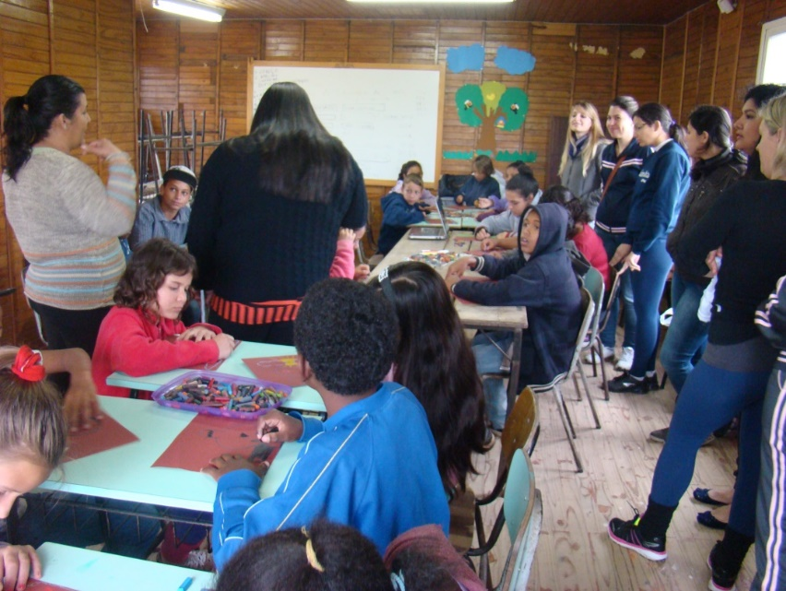
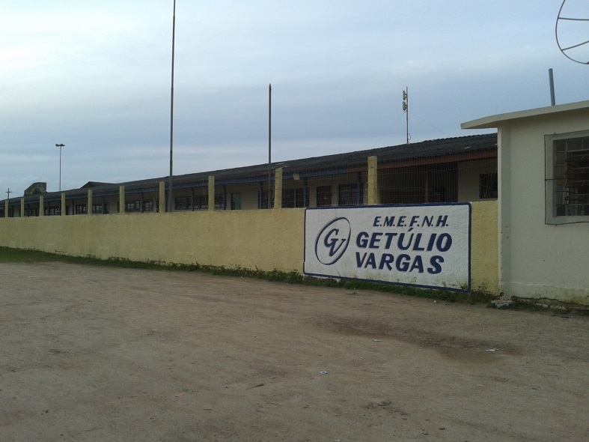



PROJETO INTERDISCIPLINAR
MOVIMENTOS, TRANSFORMAÇÕES, POSSIBILIDADES
na Escola Municipal de Ensino Fundamental do Núcleo Habitacional Getúlio Vargas e Comunidade
Pelotas, 2015

Slide 2
PARTICIPANTES
Alzira
Ângela
Camila
Carina
Carla
Elessandra
Elisama
Fernanda
Larissa
Lilia
Lucélia
Maiara
Maria Cristina
Michele
Mirela
Patrícia
Pedro
Rosangela
Suélem
Thais

Slide 3
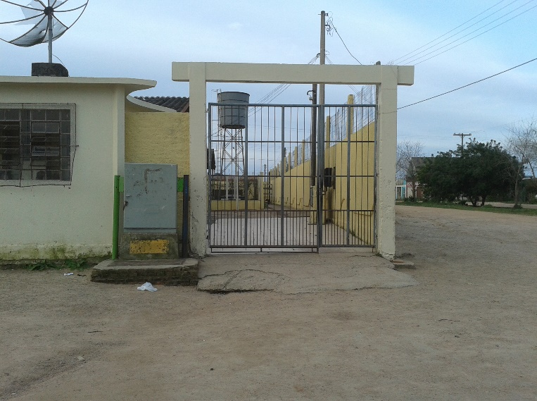
ESCOLA
Fundação: 1991
Turnos: M , T e Noite
-31 turmas: Pré/ 5º ano
IDEB: 2,6 (2013)
-Conselho Escolar
“Mais Educação” em implantação
PLANO DE CURSO ANUAL gestiona: Espaços, Recursos materiais, Pessoas, organização do trabalho pedagógico/metodológico
CURRÍCULO: definido anualmente seguindo o Plano de Curso/orientações SMED e livros para definição dos conteúdos programados.

Slide 4
Recursos Materiais-P/(por disciplina)
Livros de história infantil literatura, poesia, jogos educativos, jogos de memória, palavras cruzadas. | Pedagogia
Ábaco, material dourado | Matemática
Tintas, pincéis, moldes | Artes
1quadra coberta e 1 gramado, bolas, cones, cordas, colchonetes, arcos, jogos diversos e aparelho de som | Educação Física
Instrumentos da Banda da Escola | Música
Cds e aparelho de som | Dança
Tv 42’, DVD, Data Show, Notebook | Todas
Salas/ Dependências | Quantidade
Sala de Aula | 15
Sala de Recursos | 01
Biblioteca | 01
Sala de Informática | 01
Sala de Funcionários | 01
Sala Equipe Diretiva | 01
Cozinha | 01
Refeitório | 01
Banheiros | 03
PESSOAS
Diretora | 01
Vice- diretora | 01
Coordenador Pedagógico | 02
Professores | 43+2estagiários Pedagogia
Funcionários Terceirizados | 14 4
Alunos | 480 (3T)
PIBID | 18 bolsistas

Slide 5
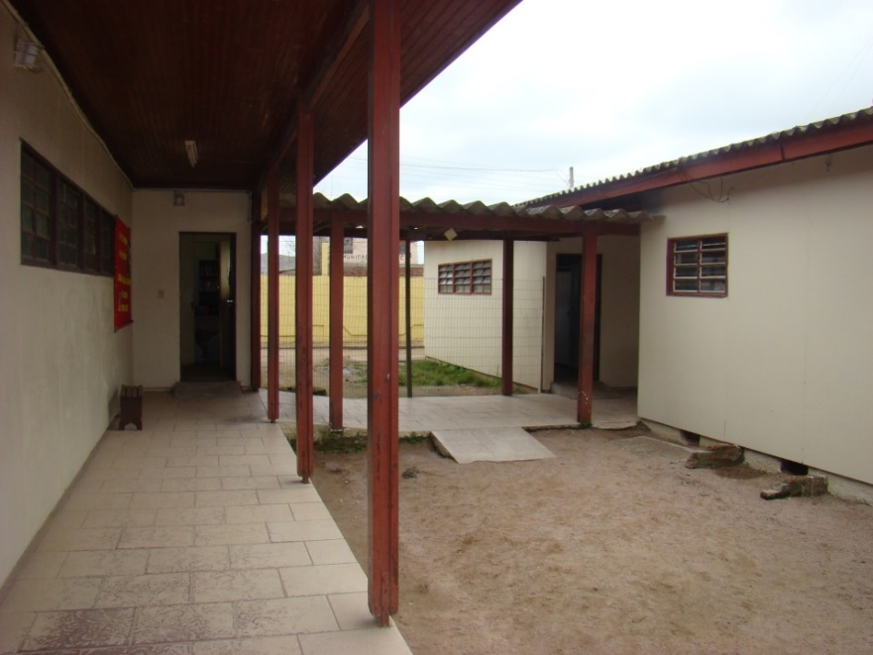
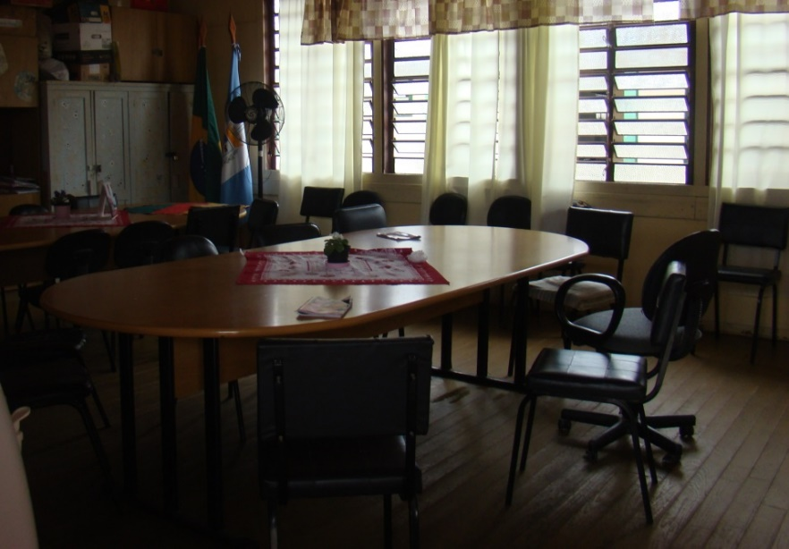
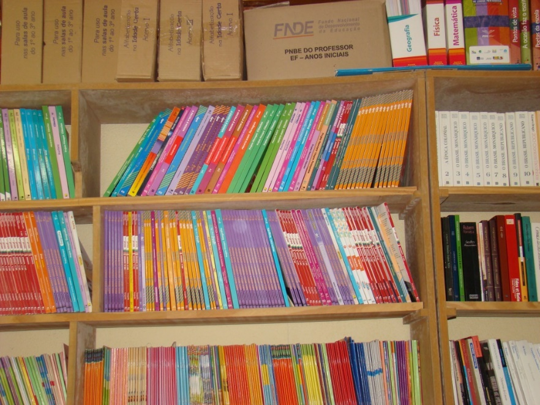
O PROJETO POLÍTICO PEDAGÓGICO DA ESCOLA prevê...
“[...] uma escola comprometida com a formação de uma sociedade cidadã, com a construção do conhecimento devidamente contextualizado e permeado de significados, valores como o amor, solidariedade, respeito e dignidade, formando alunos que se apropriem e recriem conhecimentos, capazes de transformar seu saber em qualidade de vida”.

Slide 6
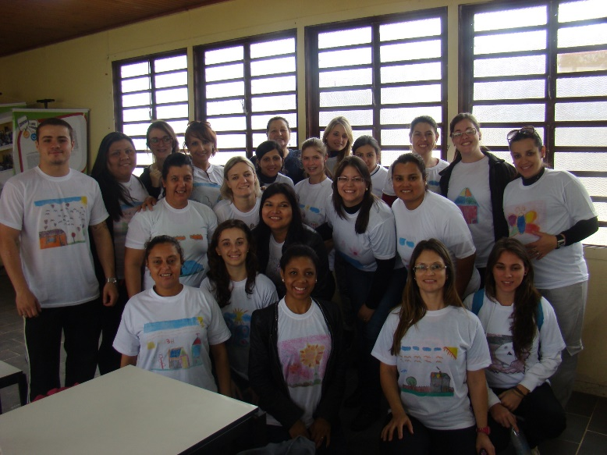
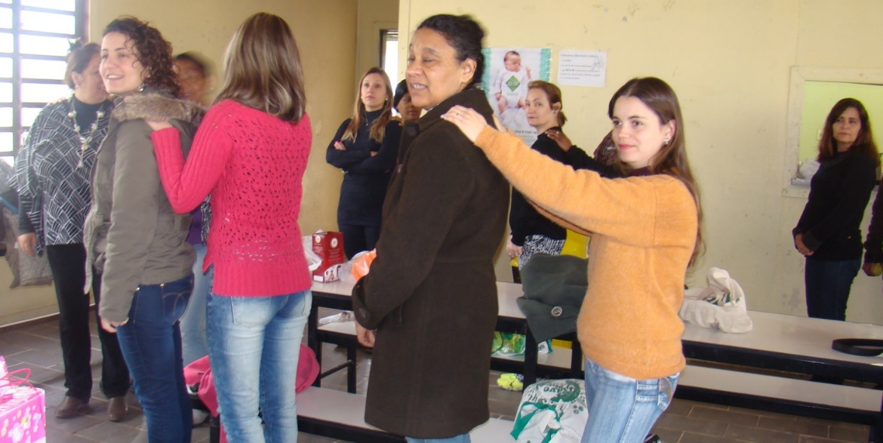
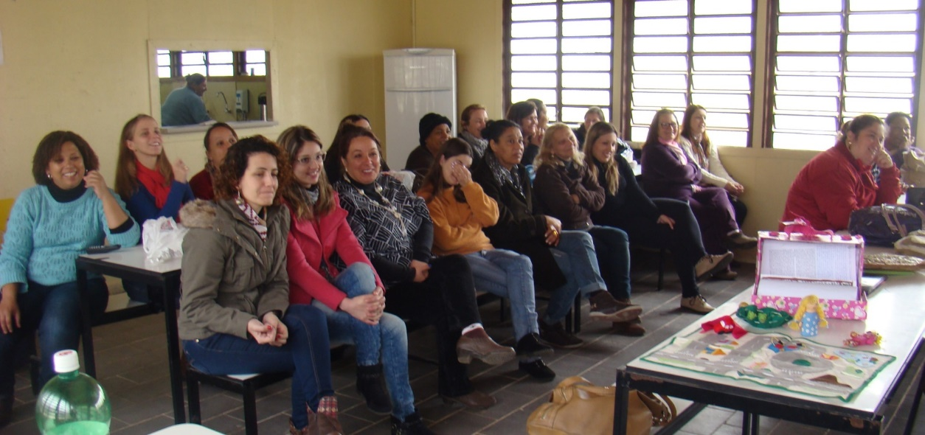
Este projeto faz parte de um Projeto Interdisciplinar do PROGRAMA INSTITUCIONAL DE BOLSA DE INICIAÇÃO À DOCÊNCIA (PIBID) - ANOS INICIAIS, composto pelo trabalho conjunto de 04 áreas em reuniões semanais interdisciplinares na escola, a ser lá desenvolvido durante o 2º semestre de 2015.
É resultado de ações e de uma PESQUISA DIAGNÓSTICA iniciadas em março de 2014 e consolidadas no 1º semestre de 2015. É fruto de discussões, participação em eventos, leituras, debates, avaliações. Contou com a presença de 18 bolsistas, 02 supervisoras e uma coordenação de área, em uma densa imersão no espaço da escola, com a colaboração da comunidade escolar, equipe diretiva, docentes, funcionários, pais e alunos.
10 bolsistas da Pedagogia, 02 da Matemática,04 da Educação Física, 02 da Dança

Slide 7
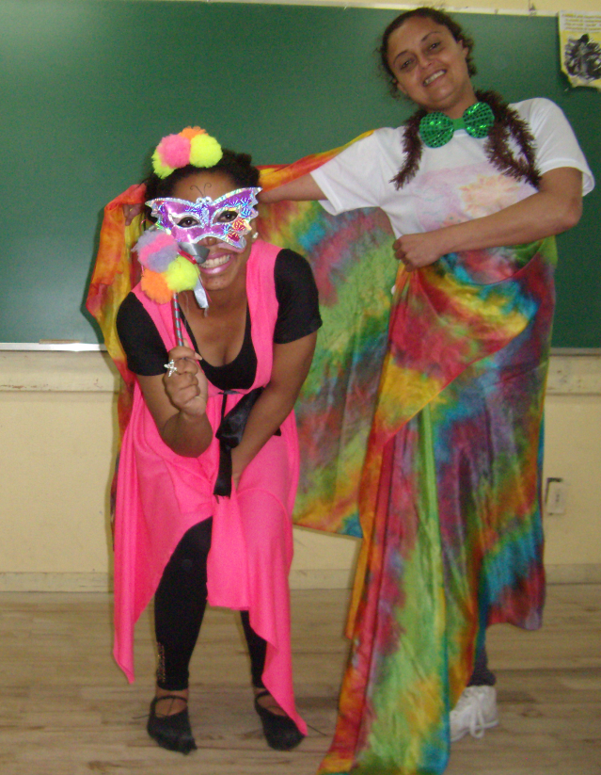
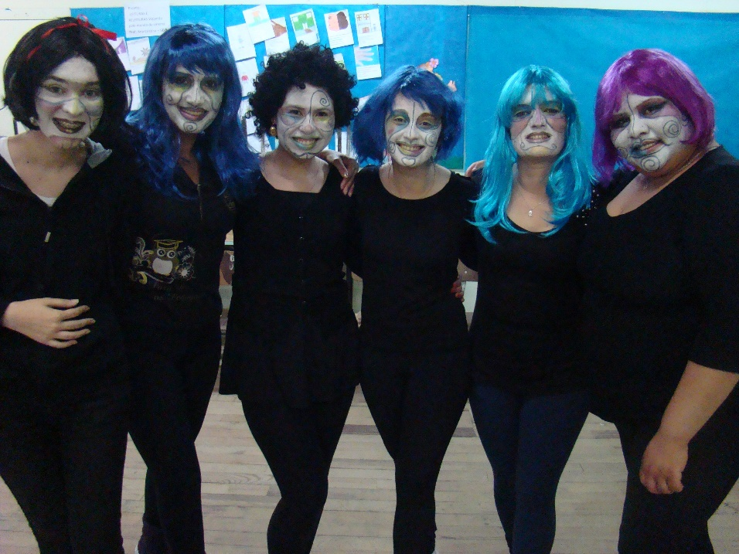
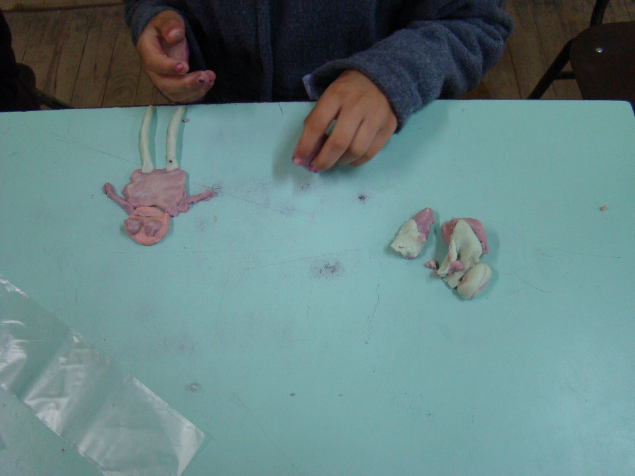
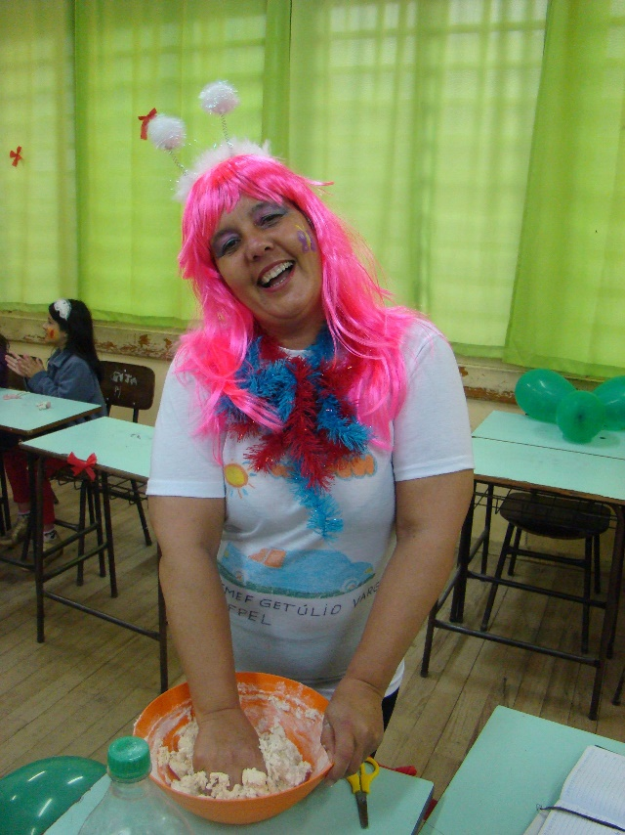
  INTERDISCIPLINARIDADE
“[...] intensidade das trocas (...) [e] grau de integração real das disciplinas no interior de um mesmo projeto. Visa à recuperação da unidade humana pela passagem de uma subjetividade para uma intersubjetividade e, assim sendo, recupera a ideia primeira de cultura (formação do homem total), o papel da escola (formação do homem inserido em sua realidade) e o papel do homem (agente das mudanças do mundo).” (THIESSEN, 2008, p.547)

Slide 8
OBJETIVOS DO PROJETO
Criação de possibilidades interdisciplinares de intervenção na escola a partir do DIAGNÓSTICO, capazes de qualificar a formação dos futuros professores a partir de experiências criadoras, sensíveis, críticas, reflexivas e comprometidas com o processo de integralidade de práticas capazes de contribuir para a melhoria da educação na escola e na comunidade escolar (alunos, professores, gestores e pais).

Slide 9
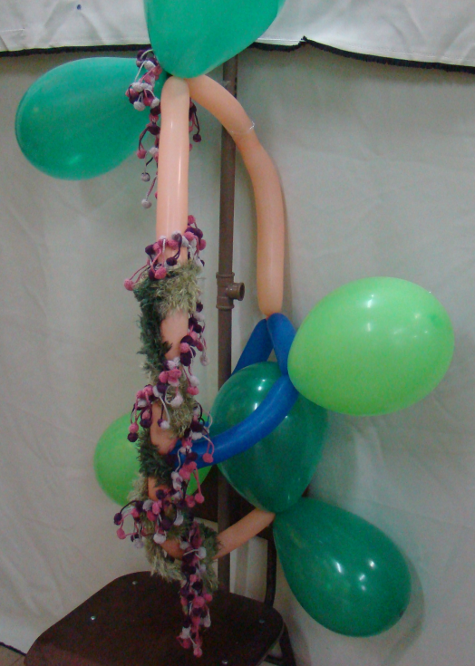
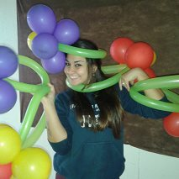
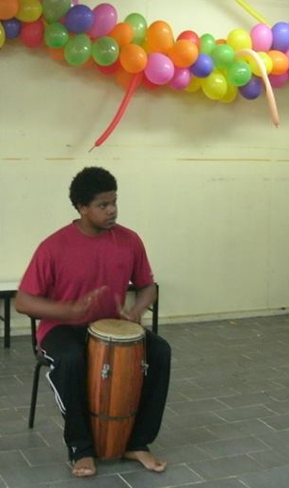
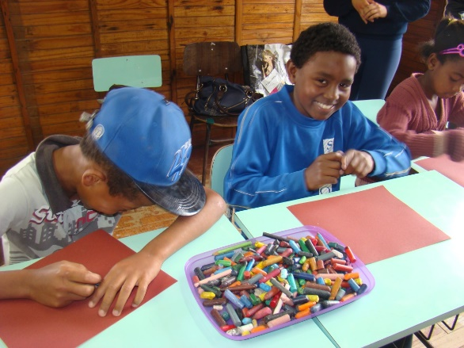
OBJETIVOS DO PROJETO
As intervenções interdisciplinares acolhem o maior número possível de saberes e a diversidade de manifestações dos alunos, e sua estruturação trama aportes das diferentes áreas envolvidas na Escola GV.
Visam desenvolver, no futuro professor, a habilidade de trabalhar interdisciplinarmente, pensando / construindo coletivamente processos pedagógicos inovadores, capazes de ampliar no cotidiano escolar o leque de saberes centrados em disciplinas como Matemática e Português a outros campos como Educação Física e Artes.

Slide 10
METODOLOGIA
-Encontros semanais na escola com as quatro áreas para a realização do projeto;
-Discussões, leituras e reflexões teórico-práticas e sobre os resultados obtidos NA AVALIAÇÃO DIAGNÓSTICA REALIZADA EM 2014
-Levantamento de ações/ intervenções/atividades a partir do diagnóstico;
-Organização e escrita do Projeto a partir dos eixos do DIAGNÓSTICO;
-Discussão com gestores, coordenadores pedagógicos e professores;
-Aplicação do Projeto: agosto a dezembro 2015;
-Avaliação das ações e processos;
-Socialização dos resultados para a comunidade escolar

Slide 11
AVALIAÇÃO
Serão instrumentos de avaliação do projeto Observação direta e acompanhamento das atividades, os registros realizados (cadernos de campo, diários, fotografias etc.)
Seminário Interno de avaliação (dezembro) com bolsistas, supervisores e coordenação de área) relatório auto-avaliação de cada participante.
BOLSISTAS: participação, responsabilidade, frequência, capacidade de organização, iniciativa, densidade teórica, integração teoria-prática

Slide 12
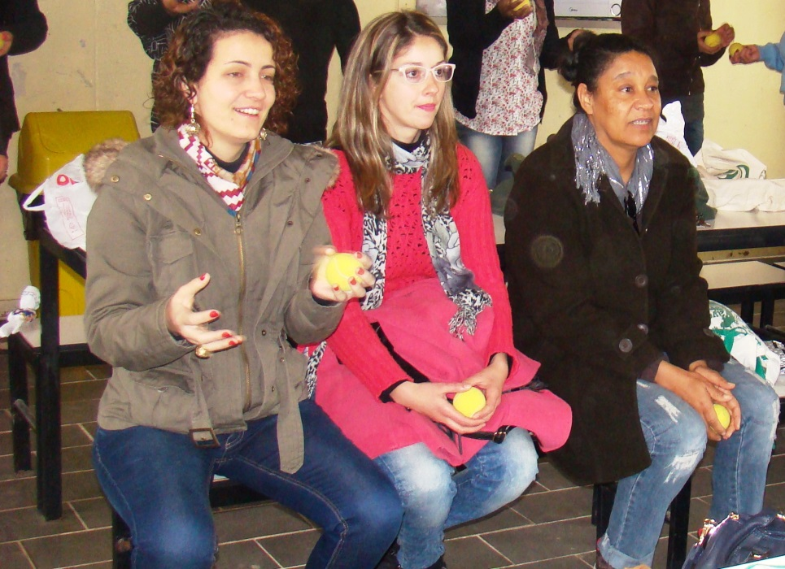
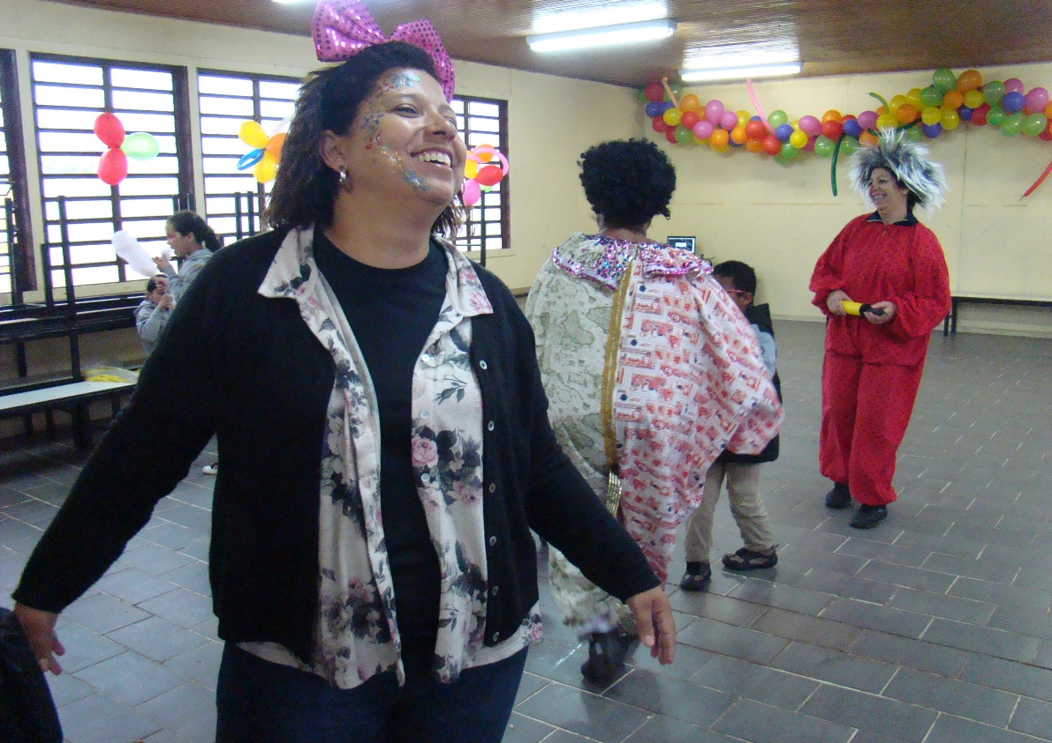
DIAGNÓSTICO INTERDISCIPLINAR
A coleta de dados junto a alunos, professores, gestores e comunidade da escola e do bairro GV forneceu elementos que, associados a outras fontes, fundamentaram e subsidiaram as ações do Projeto, permitindo com que estas fossem ancoradas firmemente na realidade.
Levantou dados sobre o contexto histórico-social, a estrutura física, de pessoal, sua organização administrativo-organizacional e pedagógica,
Através de instrumentos como
entrevistas informais, por e-mail, questionários, observações, imagens, fotos e documentos como o PP da escola, sites, documentos, textos.

Slide 13
ORGANIZAÇÃO DO PROJETO A PARTIR DO DIAGNÓSTICO
QUATRO TEMAS CENTRAIS EMERGIRAM DO DIAGNÓSTICO
O LIXO EM FRENTE DA ESCOLA E O ENTORNO POUCO SEGURO NAS IMEDIAÇÕES;
A BAIXA FREQUÊNCIA DOS PAIS E ALUNOS NA ESCOLA;
A NECESSIDADE DE REVISÃO/ INOVAÇÃO/ INCREMENTO NOS PROCESSOS PEDAGÓGICOS;
OS PROBLEMAS DE DESRESPEITO E VIOLÊNCIA NAS RELAÇÕES INTERPESSOAIS

Slide 14
A partir destes indicadores, foram pensados três eixos que os englobassem, como linhas de ação:
EIXO 1: Revitalizando Espaços
Eixo 2: Revitalizando Relações e Direitos Humanos
Eixo 3: Revitalizando Saberes

Slide 15
Os eixos deram origem a temas específicos
EIXO 1: REVITALIZANDO ESPAÇOS:
a. Externos: Entorno da escola, Lixão, Muros
B. Internos: Brinquedoteca, Biblioteca, salas de aula, pátio, corredores, sala de Informática etc.(liga-se às práticas pedagógicas)
EIXO 2: REVITALIZANDO RELAÇÕES E DIREITOS
A. Estratégias de aproximação da Família com a escola
B. Garantia de Direitos Humanos
EIXO 3: REVITALIZANDO SABERES: construção de outros sentidos e possibilidades para as práticas pedagógicas nos: espaços internos, professores, alunos, reuniões pedagógicas; melhoria das práticas em sala de aula, combate aos clichês e estereótipos, ampliação do campo estético, artístico, da corporalidade, movimento, lúdico, letramento, propostas criadoras, “diferentes”...

Slide 16
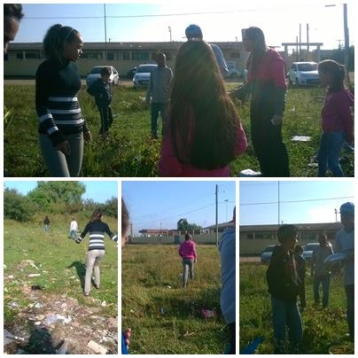
EIXO 1: REVITALIZANDO ESPAÇOS EXTERNOS
Tema interdisciplinar eleito como foco: O LIXO
É desagradável o lixão em frente à escola, pois além do odor forte,
traz má aparência ao lugar.
(fala de um pai) .
O diagnóstico constatou que o lixo acumulado no entorno da escola causava descontentamento a toda comunidade escolar.

Slide 17
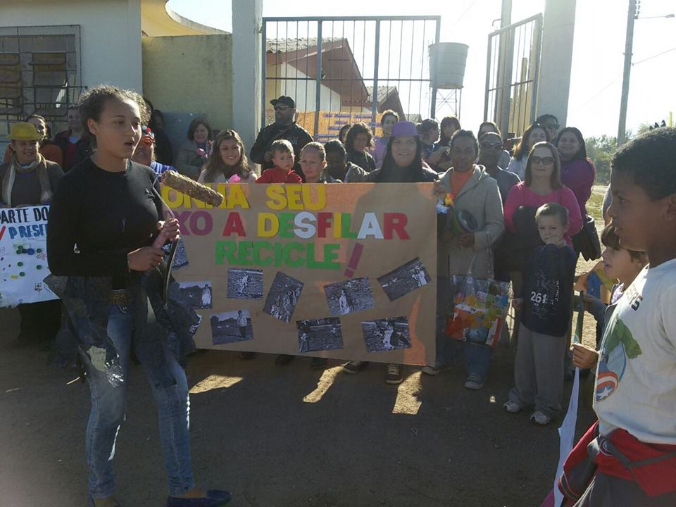
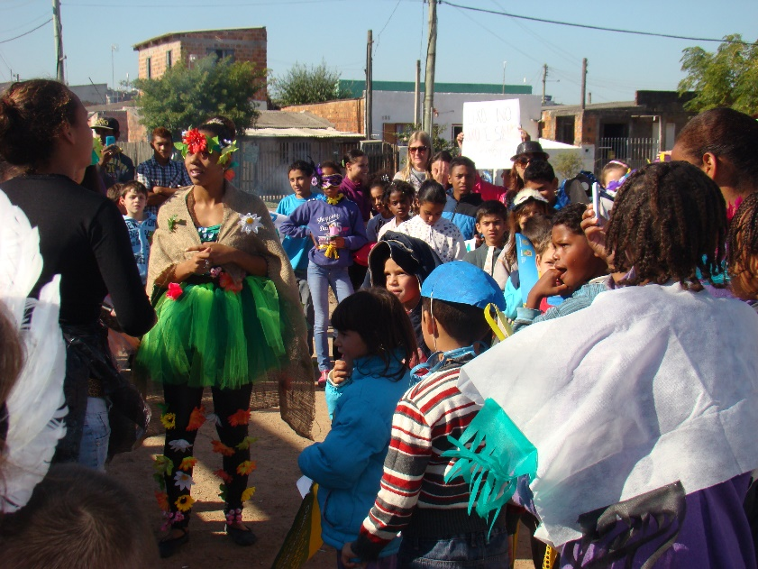
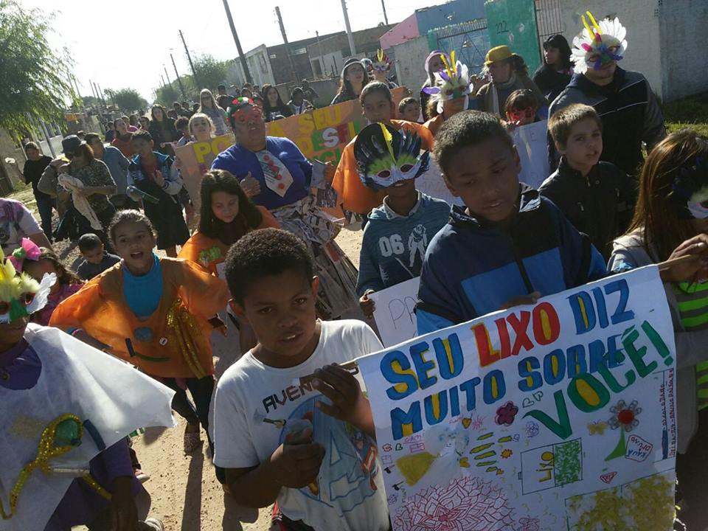
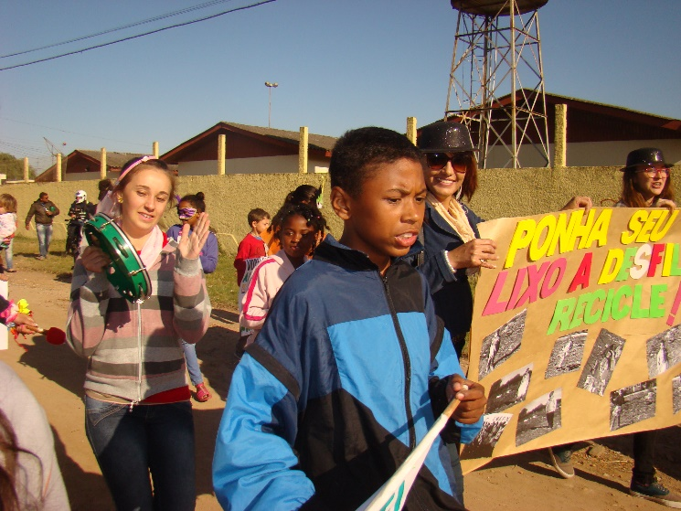
Durante o ano, já havíamos desenvolvido ações como uma passeata que congregou a comunidade, e Oficinas com alunos e professores, para conscientizar sobre a importância de descartar o lixo em lugares adequados, bem como reciclar e cuidar do meio ambiente, “conscientizando os grupos humanos da necessidade de adotar novos pontos de vista e novas posturas diante dos dilemas”.
(BRASIL, PCN. MEIO AMBIENTE, 2002, p. 180).

Slide 18
OBJETIVO
Desenvolver ações que possibilitem pensar sobre as responsabilidades com o meio ambiente, consigo e com o outro, estimulando a aquisição de uma consciência ecológica e de cuidado.
2º s ANOS
METODOLOGIA
Ações que ressignifiquem o que é considerado lixo, apresentando as possibilidades criadoras de (re)construção de ideias, objetos, espaços etc. através de discussões, documentários e vídeos sobre o tema, e problematizações sobre as consequências de se descartar o lixo em lugares inadequados. Ações e Oficinas de transformação do lixo e reciclagem criativa.
AVALIAÇÃO
As crianças serão avaliadas em sua capacidade de conseguirem criar/inventar/ escrever relatando ou desenhando suas experiências junto ao trabalho com o lixo. Analisar-se-á a participação e as interações com o grupo nas atividades propostas.

Slide 19
RESSIGINIFCAÇÃO DOS ESPAÇOS INTERNOS:
Nas Oficinas, oferecer situações de aprendizagem, interagindo com o cotidiano da família através de atividades fora do ambiente da sala de aula, para a aproximação entre pais e filhos.
ESPAÇOS: pátio, quadra da escola, refeitório, biblioteca e sala de aula.

Slide 20
1.OFICINAS (2 h) com alunos, pais e professores de confecção de brinquedos e jogos com materiais recicláveis ( alunos e professores).
2. Invenção/Construção de uma CASINHA DE BRINQUEDO com garrafas P.E.T.
3. REVITALIZAÇÃO DO ENTORNO DA ESCOLA : Construir uma praça no local que agora é o lixão, estetizando-o, tornando-o um lugar de lazer, para que a comunidade possa se sentir bem estando lá, percebendo que a natureza é muito mais bela do que o lixo. Serão construídos bancos, canteiros para um jardim e brinquedos utilizando pneus, garrafas pet entre outros materiais.

Slide 21
Eixo 2: Direitos e deveres: na escola, na família e na comunidade
OBJETIVO
-Proporcionar a participação mais efetiva da família junto à comunidade da EMEF Getúlio Vargas, visando à socialização e consciência dos direitos humanos e deveres de cada um, combatendo a violência e discutindo temas ligados à segurança e participação de todos no processo.

Slide 22
Esse projeto é composto por três ações
1- INTRODUÇÃO AOS DIREITOS HUMANOS (SETEMBRO)
Através de diálogos, mídias e Oficinas Teatrais.
Avaliação: construção e apresentação de uma peça teatral retratando os assuntos abordados durante as oficinas.
2 - DIREITOS E DEVERES: NA ESCOLA, NA FAMÍLIA E NA COMUNIDADE (OUTUBRO)
Temas abordados através de documentários e filmes que retratam a realidade dos alunos. Os alunos produzirão um documentário discutindo e expondo suas conclusões relacionadas aos temas trabalhados (Oficina de Artes Visuais e Vídeos)

Slide 23
3. DIREITOS HUMANOS: DA VIVÊNCIA À PRÁTICA (NOVEMBRO: na Multifeira)
-OFICINA DE HISTÓRIA EM QUADRINHOS (Artes Visuais, EF e Matemática): Os alunos confeccionarão uma “cartilha” relacionada aos assuntos trabalhados anteriormente.
Após, os alunos realizarão o LANÇAMENTO do documentário e da cartilha para toda a comunidade escolar.

Slide 24
2.1: FAMÍLIA: Prés e primeiros anos
Agosto a Novembro
CONFORME APONTADO NO DIAGNÓSTICO AÇÕES DE VIOLÊNCIA ENTRE ALUNOS, E FALTA DE SEGURANÇA NA ESCOLA, PRETENDE-SE
Conquistar a confiança dos pais para maior participação junto a escola, DISCUTINDO conjuntamente com os pais dificuldades, habilidades e interação entre as crianças, favorecendo momentos de integração entre os pais, professores, funcionários em geral e pibidianos, que deverá se refletir em melhoria pedagógica, afetiva e vincular, aproximando os pais da escola
Mostrar as atividades realizadas pelas crianças e relatar como foram realizadas (interesse e participação da criança).
Valorizar as ações dos pais junto a escola;
Proporcionar-lhes atividades criadoras dentro da escola (oficinas, Palestras, mostras etc.)

Slide 25
OFICINAS COM A FAMÍLIA
(Pré e primeiro das AI- agosto a Novembro)
1-OFICINAS DE INTEGRAÇÃO: da família no âmbito escolar: Formar um grupo de pais atuantes na escola.
2. ASSISTINDO FILMES JUNTOS: afetividade e troca através de relatos do filme.
3.OFICINAS DE ARTES (ESCULTURA)- Estimular a relação com o outro através de jogos e brincadeiras, buscando a comunicação entre pais e filhos.
4- OFICINA DE MEMÓRIAS: Montagem da arvore genealógica dos alunos a partir da memórias dos pais sobre os ancestrais.
5.BIBLIOTECA QUE ESTREITA RELAÇÕES: pais levam livros para lerem com os filhos
6. COMPARTILHANDO HABILIDADES: mães e filhos construindo juntos (culinária, artesanato, “talentos”....)

Slide 26
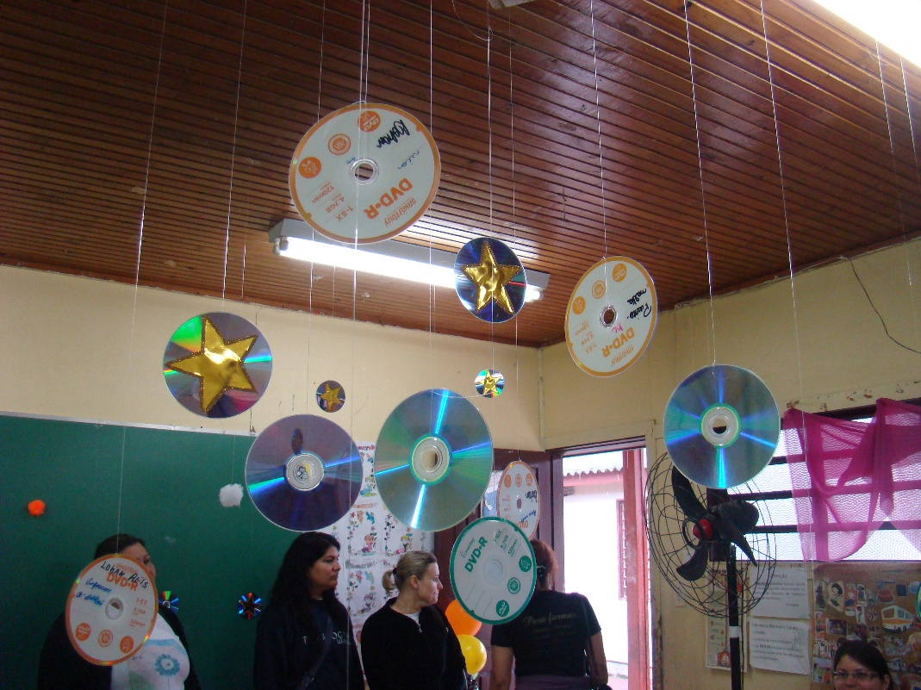
Eixo 3: Revitalizando Saberes
A partir das EXPECTATIVAS geradas pelo diagnóstico com Relação às PRÁTICAS PEDAGÓGICAS, este eixo objetiva contemplar a qualificação do trabalho docente. A qualificação do Processo ensino/ aprendizagem e métodos de ensino, estimular trocas da escola com a universidade através de mais benefícios à escola (reuniões, diálogos, planejamento propostas diferentes).

Slide 27
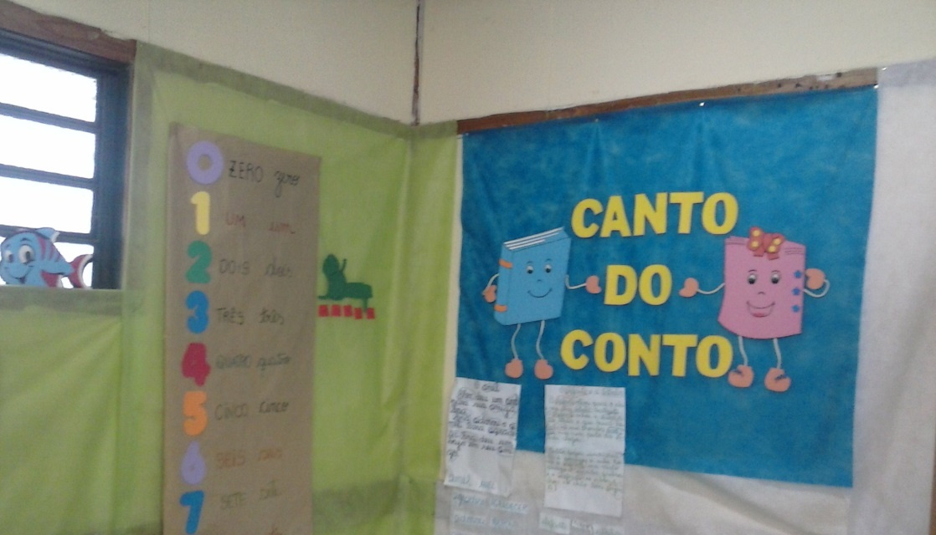
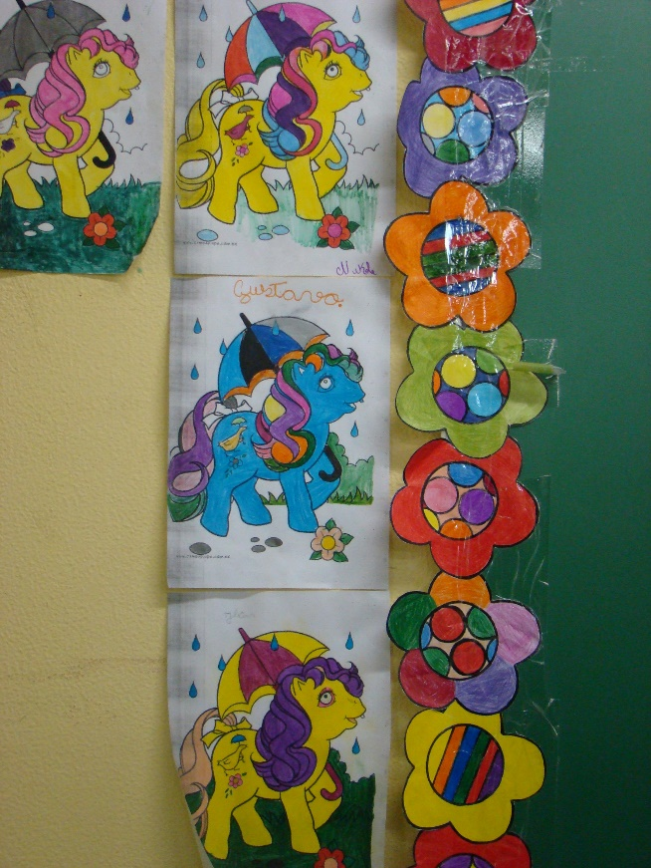
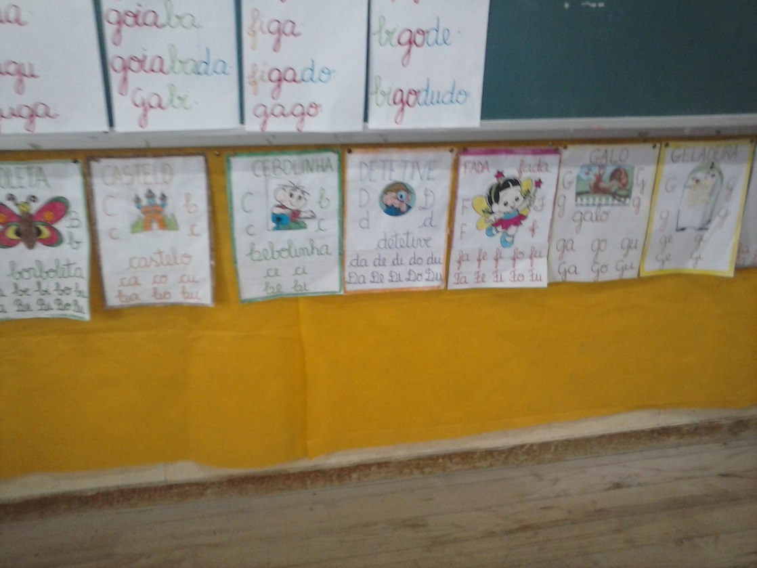
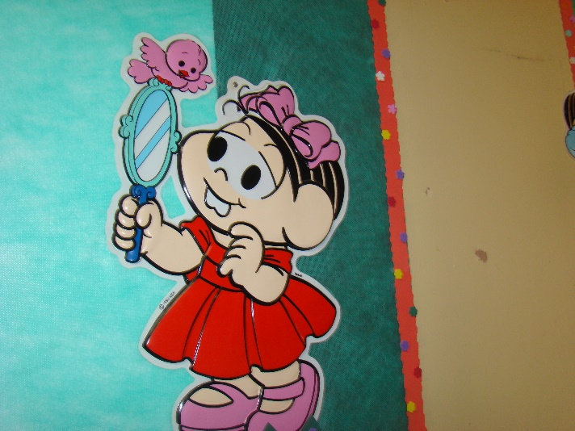
As artes incluem mais do que apenas desenhos mimeografados, com isso visamos a “quebra de clichês” proporcionando um aprendizado critico e criativo a partir das atividades explicitadas.

Slide 28
A partir dos objetivos, foram pensadas as seguintes atividades:
-Conexão com as atividades acontecendo na escola, como por exemplo as do calendário escolar, revitalizando criativamente as “datas comemorativas”.
Trabalhar com pais, alunos, professores, comunidade integrados
Ex: 1.SETEMBRO – MÊS FARROUPILHA: 4ºS E 5ºS ANOS : setembro
OBJETIVO: Revisitar a cultura gaúcha, possibilitando novas experiências a partir das singularidades da cultura gaúcha, estimulando a convivencia entre alunos, professores, famílias e comunidade mais ampla através de:
OFICINAS DE: MÚSICA (hinos, cantigas folclóricas e outras); DANÇA (danças folclóricas), ARTES VISUAIS (Símbolos, vestimentas, adereços etc.) LITERATURA (da região e da cidade) ; HISTÓRIA (Revolução Farroupilha)

Slide 29

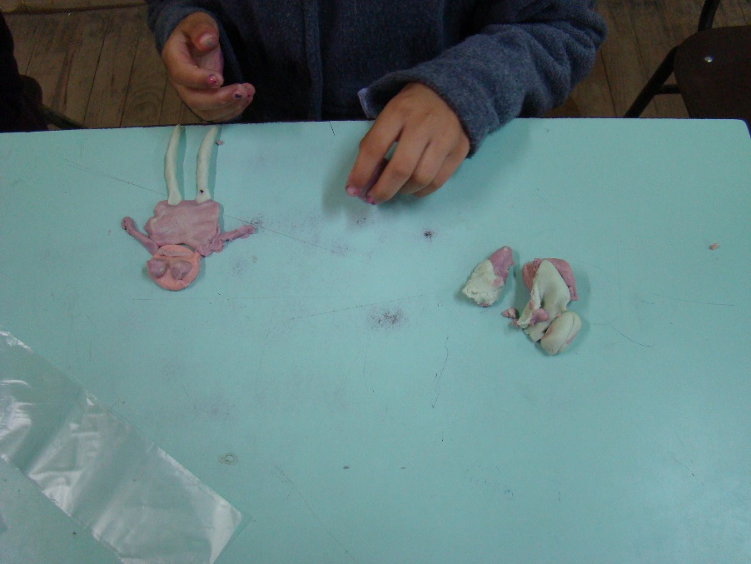
-EVENTOS: PASSEIOS (CTG);
SEMINÁRIO SOBRE CULTURA GAÚCHA: versando sobre: história do chimarrão, vestimentas, charqueadas, literatura, música, danças, criação do CTG, revolução farroupilha, etc.);
-SALA DE AULA: a partir dos conhecimentos prévios de cada aluno, ampliar sua consciência de pertencimento e abertura ao mundo

Slide 30
2.OUTUBRO – CONHECENDO A PRINCESA DO SUL
DO Macro para o Micro, partimos por uma viagem em Pelotas, possibilitando a vivência através de um olhar sensível sobre a história da cidade ( Seminário para a comunidade escolar, visita ao centro histórico, casa João Simões Lopes Neto e Catedral São Francisco de Paula, etc. Oficinas de História, Artes e Matemática para calcular os perímetros, dimensões ,etc... dos prédios.)
3.NOVEMBRO – “MULTIFEIRA”
A “Multifeira” é um projeto desenvolvido na escola para exposição dos trabalhos dos alunos. Reunião dos trabalhos realizados durante o tempo em que o PIBID está na escola para exposição, disponibilizando oficinas para maior interação família-escola: Oficinas de Dança, Artes Visuais, Música, Teatro, Corporalidade, Sensações etc.

Slide 31
(IN)CONCLUSÃO
Nosso projeto é participativo e passível de mudanças conforme as necessidades para sua adequação. Encontra-se em constante construção e nos permite vivenciar experiências distintas que enriquecem aquelas proporcionadas dentro da Universidade.

Slide 32
“Tudo o que não invento é falso.”
Manoel de Barros
Obrigado!

